Slide 1





项目概要 项目背景 实践调研 临床痛点 痛点破题 研发基础 成长历程 产品介绍 技术突破 技术优势 转化历程 论文成果 专利成果 性能验证 竞品分析 专家认可 注册路径 注册推进 商业模式 销售模式 财务分析 融资规划 团队介绍 专家顾问 院校支持 个人成长 产业价值 未来计划
项目背景｜患者基数庞大，国产创新窗口开启
人工关节国家集采加速放量，国产替代迎来确定性机会
中国老龄化驱动市场快速扩容
全球骨关节炎患病人数持续攀升
1.3 亿
2019年中国患者数
62.2%
60-69 岁人群患病率
10
9.0
7.5
168.95 亿
2025年市场规模（人民币）
244 万台
2024 年关节置换手术量
5.95
2020
2030
2040
2050
中国占全球患者 1/5，手术量年增 22%
2020 年全球骨关节炎患者数，2050 年预计超10亿
放量
翻倍
需求和支付同步
GBD 预测：全球 OA 患者将在 30 年
数据来源：GBD 2021, The Lancet Rheumatology；国家卫生健康委；国家医保局；国家药监局；前瞻产业研究院；

Slide 2
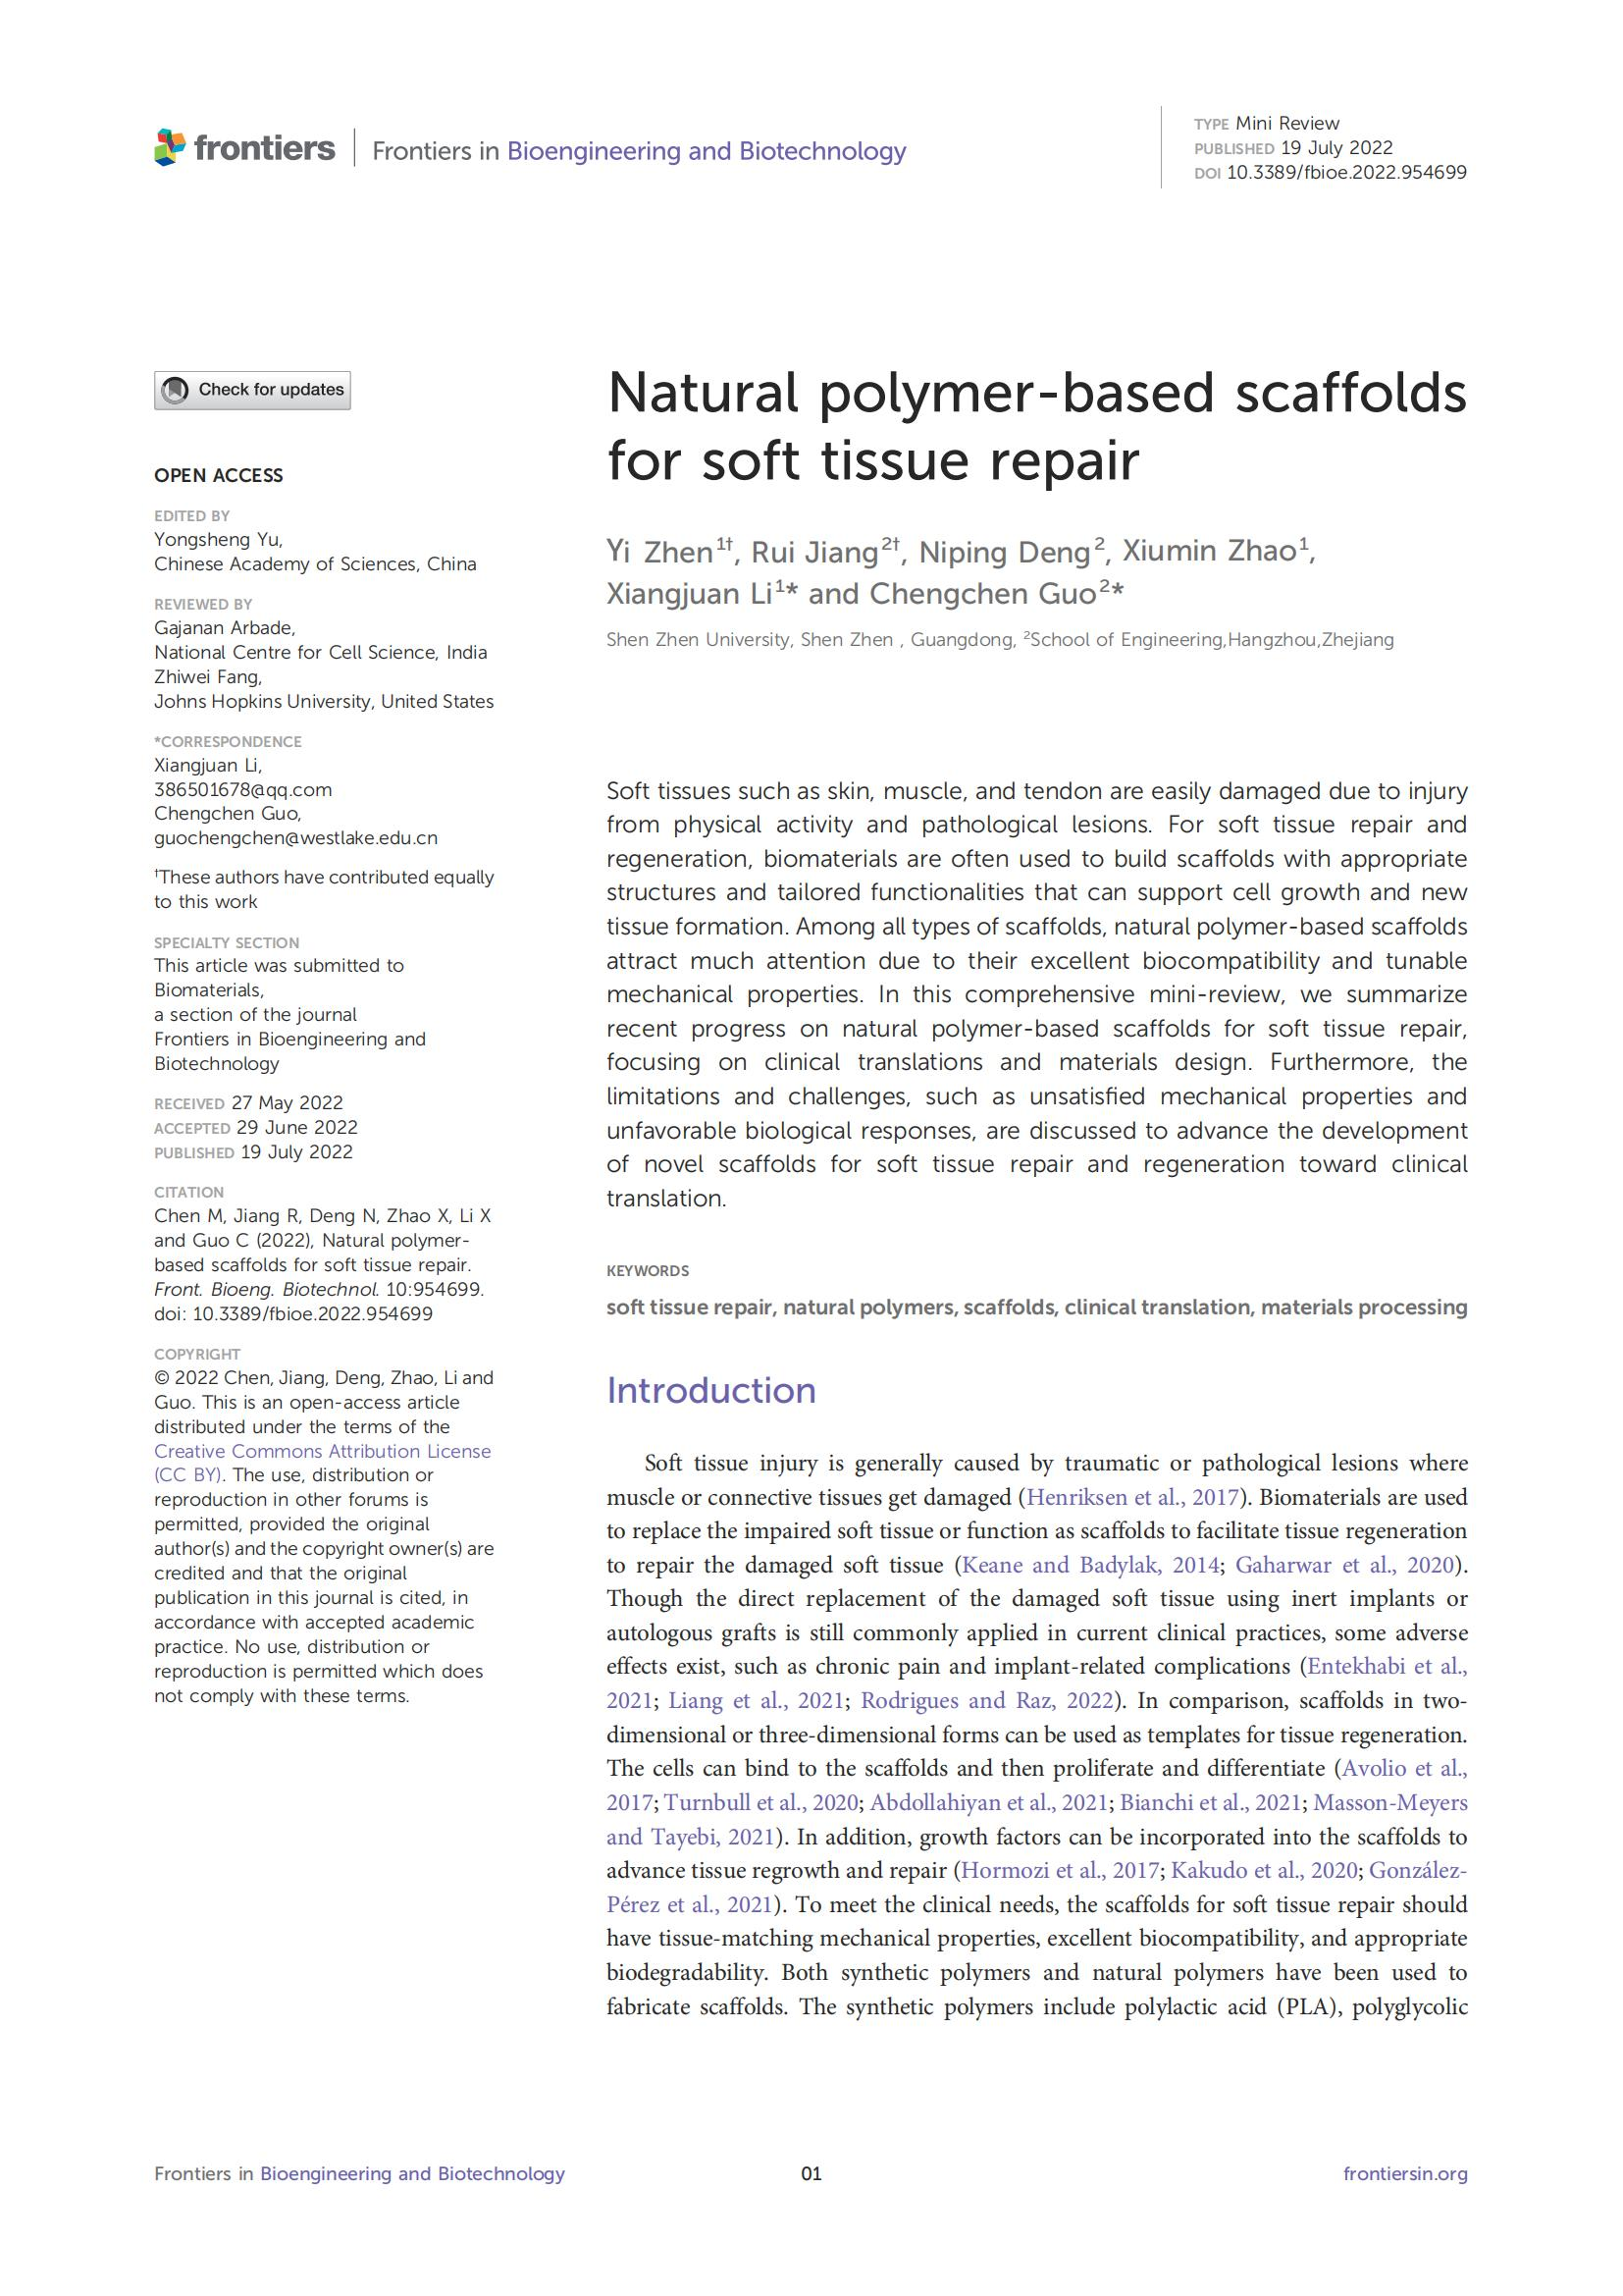
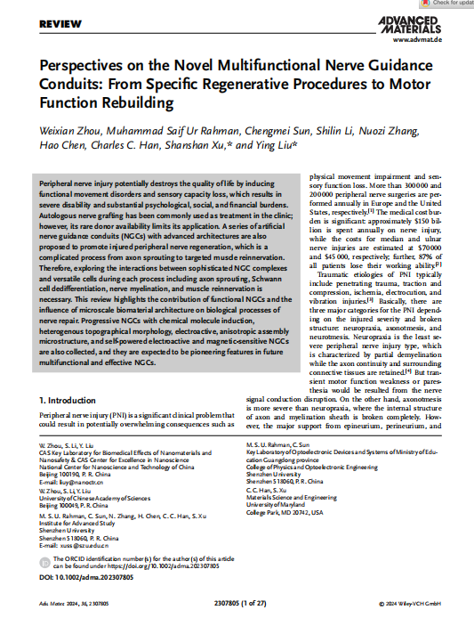
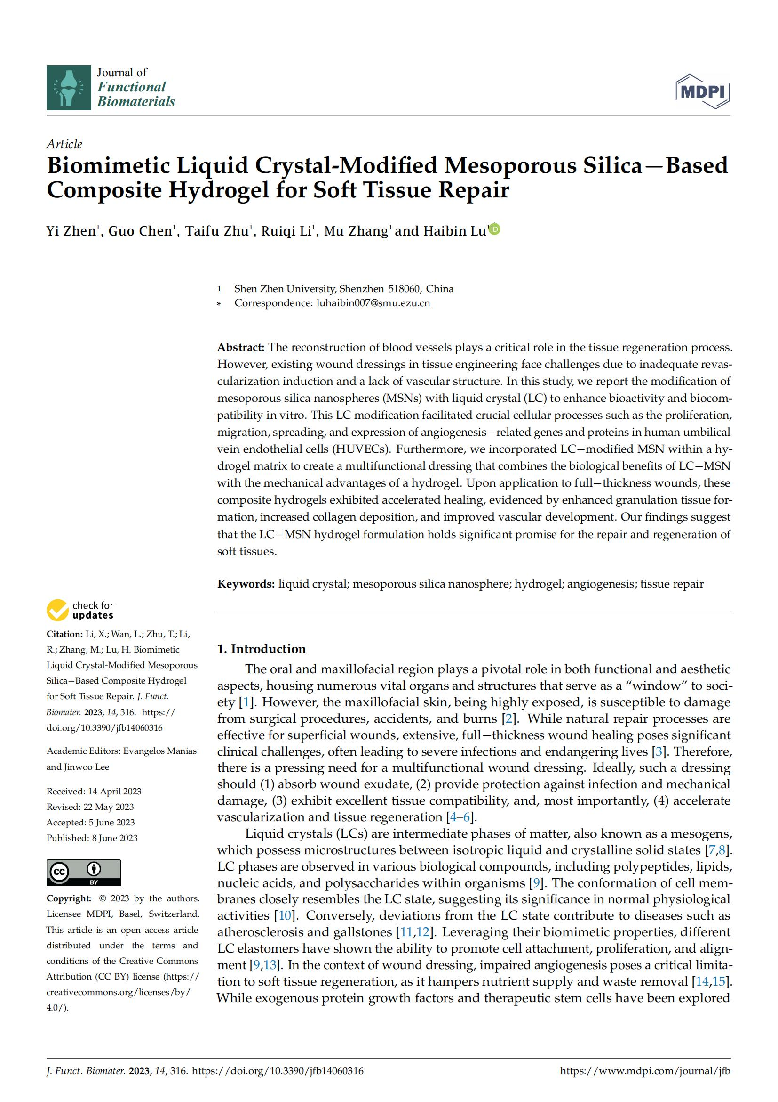

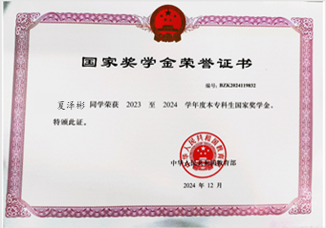

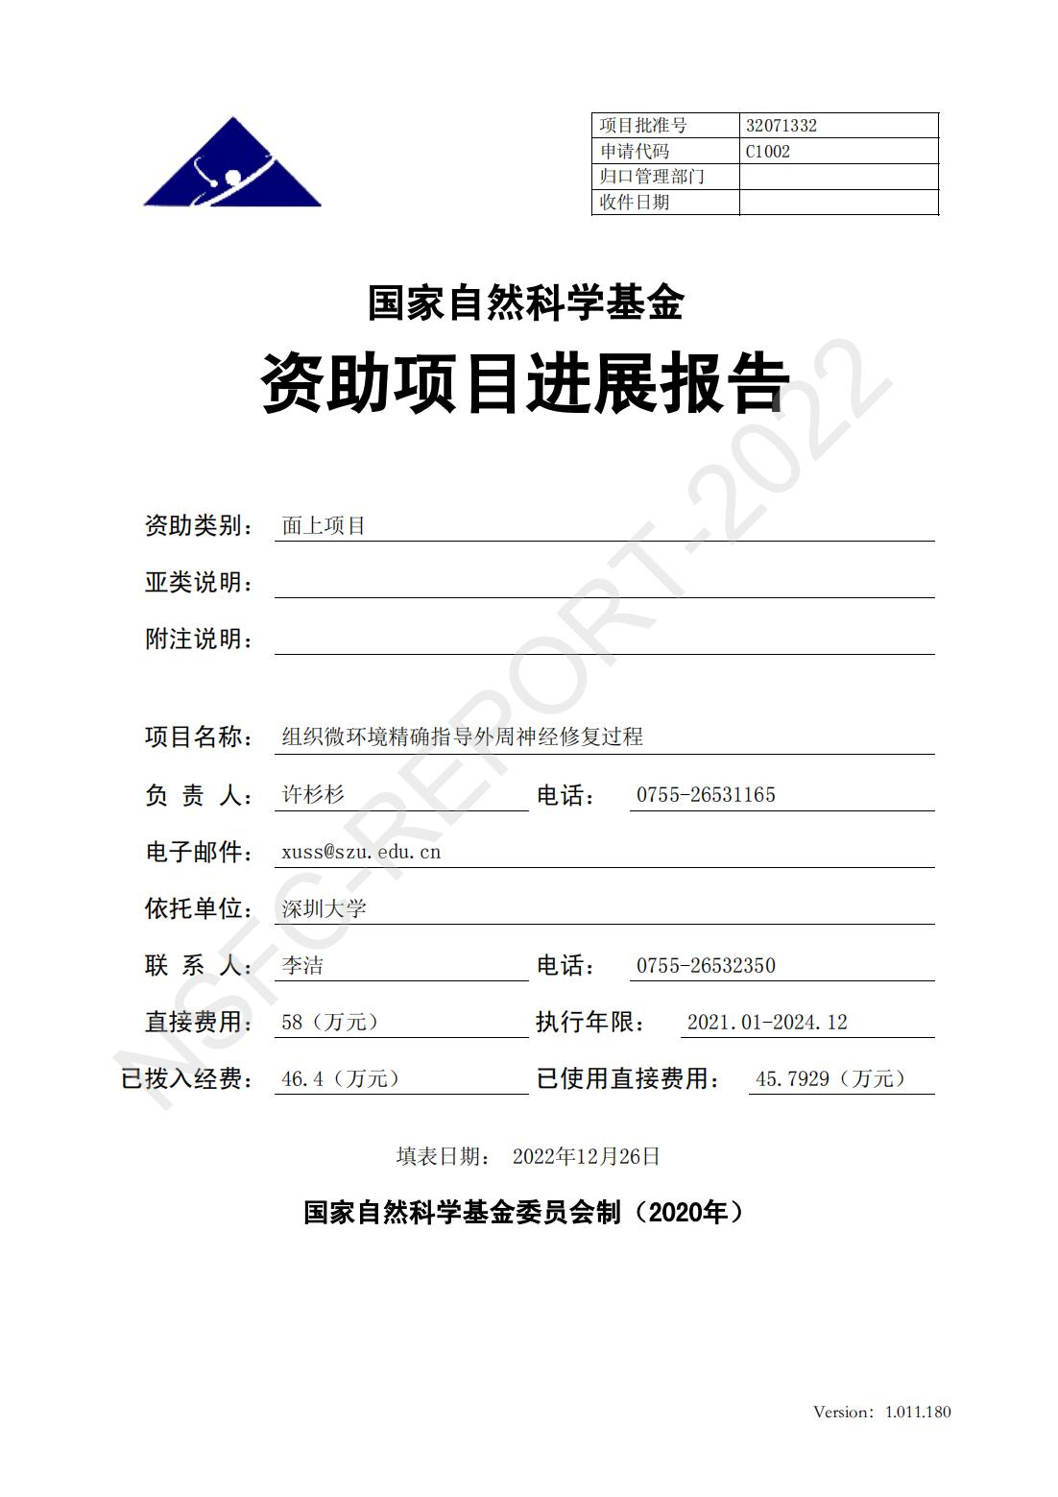
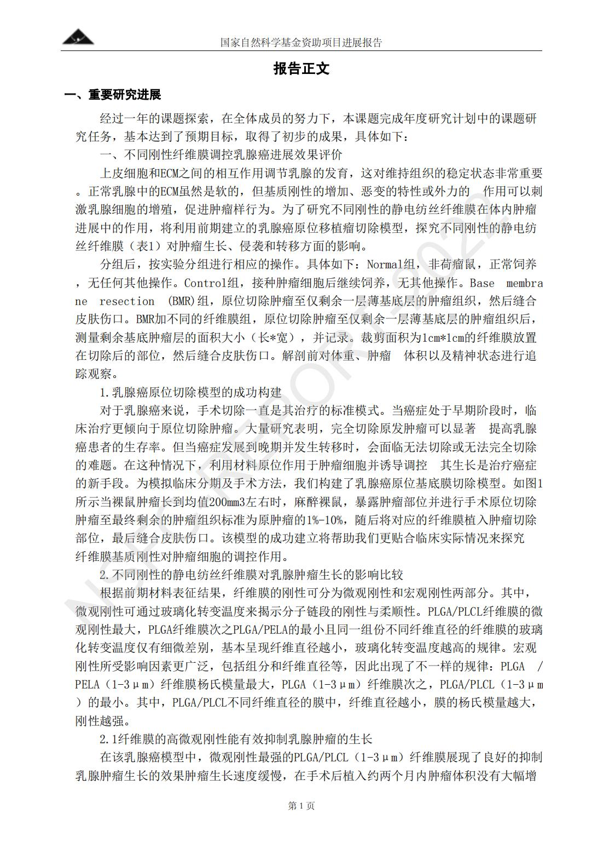
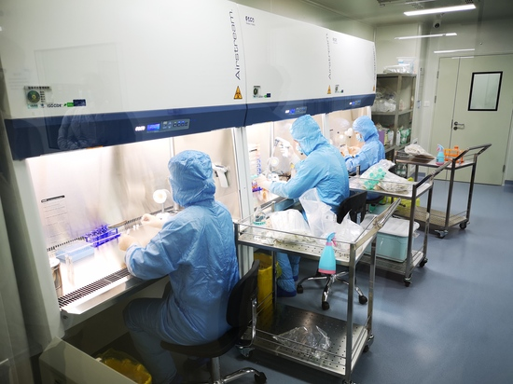
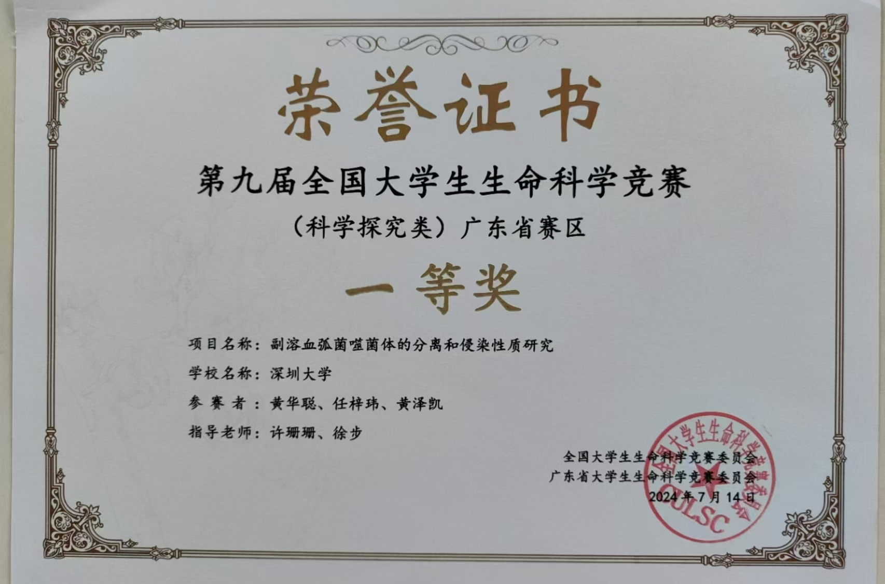
项目概要 项目背景 实践调研 临床痛点 痛点破题 研发基础 成长历程 产品介绍 技术突破 技术优势 转化历程 论文成果 专利成果 性能验证 竞品分析 专家认可 注册路径 注册推进 商业模式 销售模式 财务分析 融资规划 团队介绍 专家顾问 院校支持 个人成长 产业价值 未来计划
个人成长一｜跨专业知识的积累，多元赋能团队新成长路径
优级科研平台资源支撑项目发展
学科交叉 拔尖教育
12个省部级科研平台
团队汇集 7个 不同专业
2个国家级实验教学平台
学生团队发表9篇SCI论文
影响因子突破 70
学院设备总价值超5亿元
化学
ESI全球前 1‰
团队负责人夏泽彬获得国家奖学金
深圳大学高等研究院
物理学 生物与生化
ESI全球前 1%
团队成员共5人获得荔园之星（深圳大学最高奖项）
依托深圳大学医学合成生物学
国家重点实验室
项目联合创始人甄毅作为主要参与者
参与2项国自然基金项目
成功获批
134个国家级 科研项目
（含国家自然科学基金重大项目）
团队成员获生命科学竞赛一等奖
等多项学科类竞赛奖项
123个省级 项目

